Slide 1
基于最小递归语义学和广义量词理论的文本分析技术研究
北京大学中文系
王佳骏
2019年4月24日
Notes:
有一些技术细节我也没弄懂，所以这次报告主要讲基本设计思路。

Slide 2
最小递归语义相关文献
（出版年份_截至2019年4月的被引量_题目_篇幅）
本页中第一篇、第二篇、第四篇和第五篇都是一位名为 Ann Copestake 的学者主笔的，行文风格对读者不是很友好，这也许是阻碍 mrs 传播的一个重要因素。
1995_205_Translation using minimal recursion semantics_18
  全世界第一篇题目中出现 mrs 字样的文献，讲解 transfer-based machine translation 中如何用 mrs 进行中间语义表示。
2001_211_An Algebra for Semantic Construction in Constraint-based Grammars_8
  从代数结构上给 mrs 进行了一个严密的定义，旨在为 mrs 奠定数理基础。
2003_？_MRS in the LinGO Grammar Matrix A Practical User's Guide_42
  对 LinGO Grammar Matrix 语法开发中 mrs 的类型层级设计进行了讲解，内容比较琐碎，最好能以 English Resource Grammar 为研究对象，通过边阅读边调试的方式来把握其中内容。
2006_912_Minimal Recursion Semantics an Introduction_52
  该文献 1999 年就有了草稿版，2005 年整理成文出版，是 mrs 引用数量最高，最有代表性的文献，被视作 mrs 的入门读物。
2007_53_Semantic composition with (Robust) Minimal Recursion Semantics_8
  和 mrs 相比，rmrs 放宽了语义表示中的要求，在允许辖域缺省的基础上进一步允许论元缺省，以满足浅层句法语义分析任务的需要。

Slide 3
最小递归语义相关文献
（出版年份_截至2019年4月的被引量_题目_篇幅）
2009_10_A Minimal Recursion Semantic Analysis of Locatives_43
  发表于 Computational Linguistics 。作者总结了前人对于 Locatives 的语义分析方法，然后基于 mrs 和(Kracht 2002)中提出的更为精细的基于类型运算的分析方法，对英语和挪威语中的 Locatives 的语义表示和计算方法进行了研究，最后在 LKB 平台上基于 HPSG 框架进行了知识库开发，并在 LOGON 语料库上进行了验证。作者还探讨了与机器翻译有关的内容。
2012_0_基于最小递归语义学和广义量词理论的文本分析技术研究_90
2012_3_汉语文本的最小递归语义表示研究_7
  这两篇是同一位作者曾少勤所写，第一篇是她的硕士论文，第二篇发表在《现代图书情报技术》上，是硕士论文的精简版。曾少勤本科毕业于北京大学信息管理与信息系统专业，研究生就读于中国科学技术信息研究所情报学专业。
2014_1_面向深层语言处理的汉语短语结构语法_371
  上外英语学院杨春雷老师2014年出版的一本专著，介绍了在 HPSG 框架内对现代汉语“自己”、量化名词短语和复杂谓语的研究成果以及计算实现。书中对 HPSG 理论、mrs 和语法开发的相关软件平台和数据包进行了简要介绍。
2015_0_Chinese Text Analysis Based on Minimal Recursion Semantics_9
  北理工黄河燕老师组在2015年中文词汇语义工作坊（CLSW 2015）上发表的文章。
Notes:
mrs 是个无人问津的“蓝海”

Slide 4
关于“最小递归语义”的基本认识
最小递归语义不是一种语义学理论，而是一种基于类型特征结构（Typed Feature Structure）和合一运算的知识表示手段，属于一种元语言，其所要刻画的目标对象是带有广义量词的谓词逻辑。
最小递归语义最早出现于 1992 年前后。一开始是为在 HPSG 框架内进行大规模语言知识库开发服务的，负责语义部分的表示和计算。经过几十年的发展，它的应用范围逐渐扩宽，也可应用于缺乏词汇知识库的 stochastic parser 之中。

Slide 5
最小递归语义的四个特点
保证表示语义信息的能力足够强大，研究者所关心的语义都能被表示出来（Expressive Adequacy）；
保证可计算性（Computational Tractability）；
和语法模块兼容（Grammatical Compatibility）
通过 handle 和 label 等机制的设计（详见后续幻灯片），使得扁平结构具备表示量词辖域等需要结构嵌套才能表示的现象。这样做一是降低了计算复杂度，二是允许语义不充分赋值（Underspecifiability），也就是当信息不足以对语义进行消歧的时候，用单个语义表示来表示歧义结构，而不是把所有的歧义结构全部生成出来——正所谓“让歧义飞一会儿”。

Slide 6
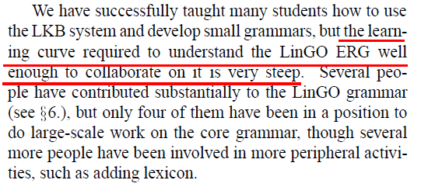
最小递归语义的学习曲线
Copestake, Ann and Dan Flickinger (2000)‘An open-source grammar development environment and broad-coverage English grammar using HPSG’, Proceedings of the Second conference on Language Resources and Evaluation (LREC-2000), Athens, Greece.
学习 mrs 需要以 HPSG 为基础，结合相关文献，最好能在知识工程的实践中学习。

Slide 7
基于最小递归语义学与广义量词理论的文本分析技术研究
理论背景及术语介绍
汉语名词性量化结构MRS的语义分析
汉语名词性量化结构HPSG句法分析
汉语名词性量化结构分析实验的类型化特征结构设计
系统实现
实验及分析

Slide 8
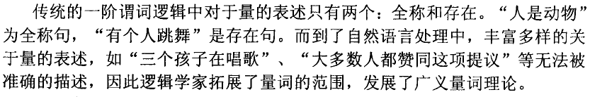
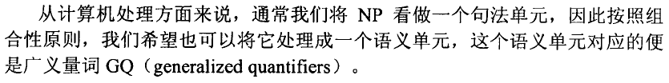
一、理论背景及术语介绍：广义量词理论的原理
广义量词指的是整个NP，不仅仅是中心名词前的指示词、数词、单位词和数量词。

Slide 9
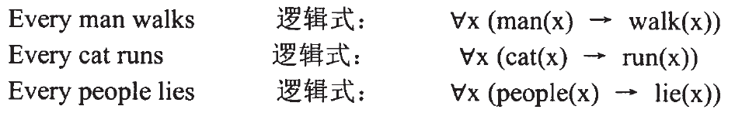
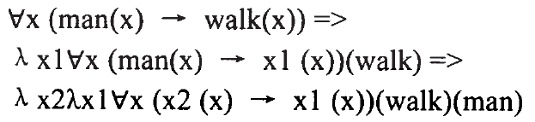


一、理论背景及术语介绍：广义量词理论的原理
“every”的逻辑语义表达式

Slide 10
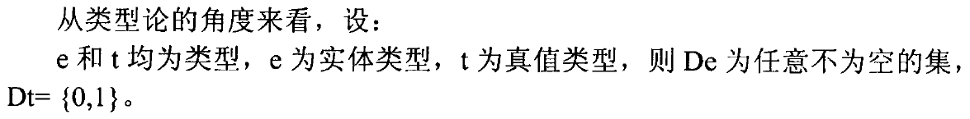
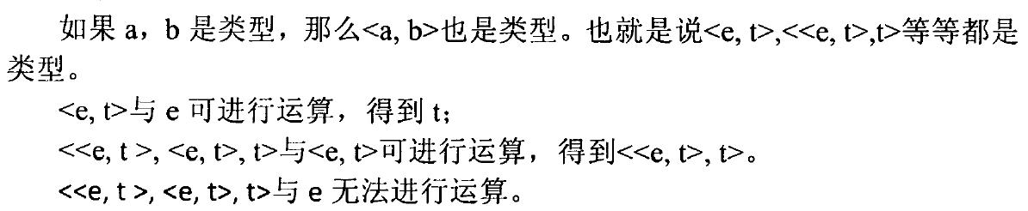
一、理论背景及术语介绍：广义量词理论的原理

Slide 11
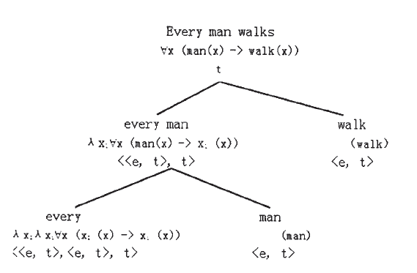
一、理论背景及术语介绍：广义量词理论的原理
限定词 every

Slide 12
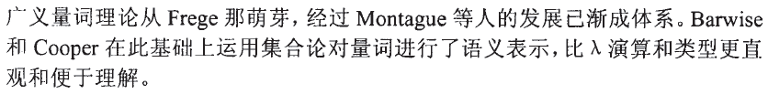
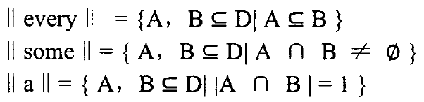

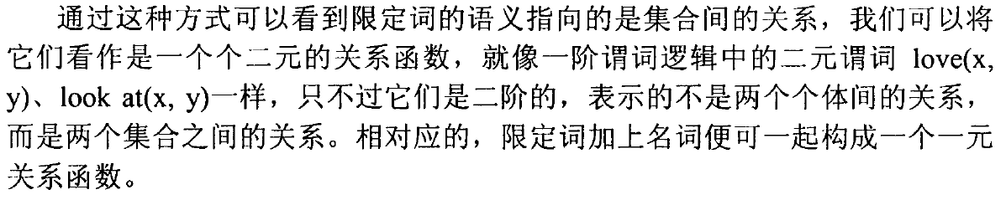
一、理论背景及术语介绍：广义量词理论的原理
用A和B分别表示两个集合，则every、some、a、most分别表示为：
（A可以理解为待抽取的元素构成的集合、B可以理解为取出的元素构成的集合）

Slide 13
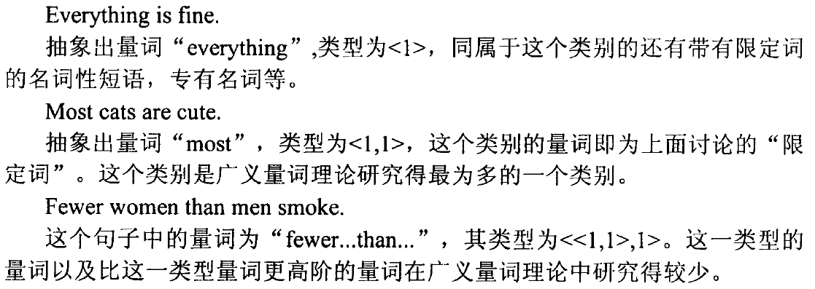
一、理论背景及术语介绍：广义量词理论的原理
广义量词可分为三种：
<<e, t>, t>，
<<e, t>, <e, t>, t>，
<<e, t>, <e, t>, <e, t>, t> 该
本论文主要研究现代汉语中<<e, t>, <e, t>, t>类型的量词。

Slide 14
二、汉语名词性量化结构MRS语义分析
2.1 汉语名词性量化结构的定义及其特征
2.2 汉语名词性量化结构的MRS语义分析
2.2.1 汉语名词性量化结构的 MRS 语义

Slide 15


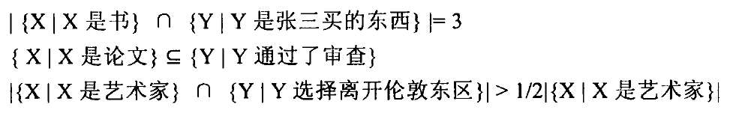
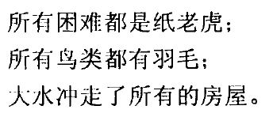

2.1 汉语名词性量化结构的定义及其特征
以数量词“所有”为例，再举几个例子：

Slide 16
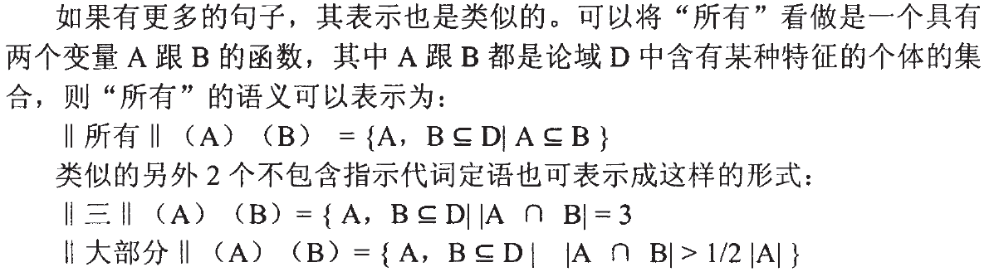
2.1 汉语名词性量化结构的定义及其特征
这三个词的语义都与集合A、B中的个体具体是哪些个体、具有哪些特征无关，而仅仅与集合A与B之间与数量有关的关系有关，因而可以提取出独立于具体模型的一般化语义表示，与英语中的<<e, t>, <e, t>, t>型广义量词具有同样的特性。

Slide 17
2.2 汉语名词性量化结构的MRS语义分析
2.2.1 汉语名词性量化结构的 MRS 语义
为了摆脱句法负担，MRS采用了扁平化的表达方式，MRS将每个词位(lexeme)的语义都看做一个关系，或称元素谓项(elementary predications，EPs)。
一个EP包括标签、谓词和参数，如l1：with(x，y)就是一个EP，l1是标签，with是谓词，x、y为参数。
句子的语义由一系列无序且互不嵌套的EP构成。这些EP们互不嵌套。但是与以往的扁平化语义不同，MRS包含对与传统逻辑表达式直接相关的辖域问题的处理。

Slide 18
2.2 汉语名词性量化结构的MRS语义分析
2.2.1 汉语名词性量化结构的 MRS 语义
例1：“那几只小花猫睡了”
{l0，{l1：那几只(x1，h1，h2)，l2：小(x1)，l3：花(x1)，
l4：猫(x1)，l5：睡(e1，x1)}，{h1 qeq l4，l0 qeq l5}}
其中每个类似“l1：那几只(x1，h1，h2)”这样的结构都是一个EP；
“l1”被称为handle，相当于标签，handle的序号并无结构上意义，仅仅起区分作用；
“那几只(x1，h1，h2)”被称为一个“关系”，其中x1为该关系的普通参数；
h1、h2为辖域参数(scopal arguments)，亦称hole；
h1 qeq l4表示h1所属的EP与由l4标记的EP之间一种辖域关系。
Notes:
QRESTR
QSCOPE

Slide 19
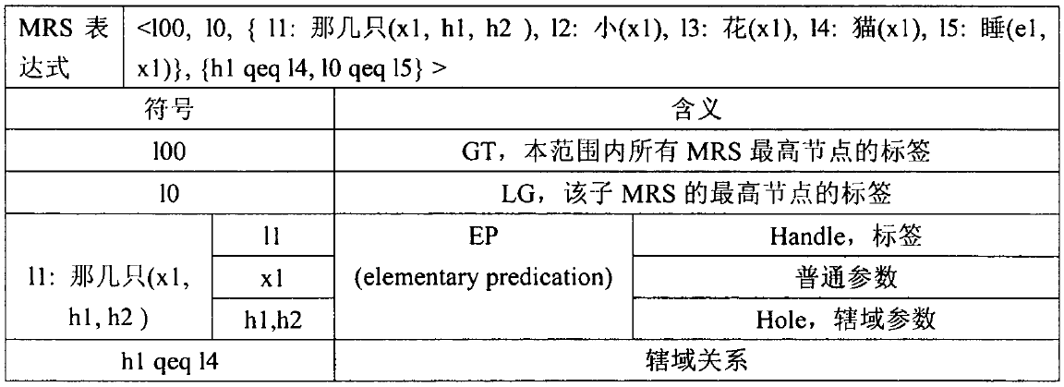
2.2 汉语名词性量化结构的MRS语义分析
2.2.1 汉语名词性量化结构的 MRS 语义
MRS结构可以被描述为一个四元组：<GT，LG，R，C>
GT 是本 MRS 结构的 top handle，即本范围内所有MRS最高节点的标签；
LG是单个子 MRS 的 top handle；
R是EP组成的无序包，即第一个{}的内容；
C是通过对handle进行限制得到的EP间管辖关系的规定，即第二个{}的内容。

Slide 20
2.2 汉语名词性量化结构的MRS语义分析
2.2.1 汉语名词性量化结构的 MRS 语义
例2：“所有人携带约100万亿个微生物”
未充分赋值的表示：
{l0，{l1：所有(x1，h1，h2)，l2：人(x1)，l3：携带(e1，x1，x2)，
l4：约100万亿个(x2，h3，h4)，l5：微生物(x2)}，
{l0 qeq l3，h1 qeq l2，h3 qeq l5}}
充分赋值的表示 1（每人携带100万亿个微生物）：
{l0，{l1：所有(x1，h1，h2)，l2：人(x1)，l3：携带(e1，x1，x2)，
l4：约100万亿个(x2，h3，h4)，l5：微生物(x2)}，
{l0 qeq l3，h1 qeq l2，h3 qeq l5，h2 qeq l4}}
充分赋值的表示 2（所有人携带的微生物加起来数量约100万亿个）：
{l0，{l1：所有(x1，h1，h2)，l2：人(x1)，l3：携带(e1，x1，x2)，
l4：约100万亿个(x2，h3，h4)，l5：微生物(x2)}，
{l0 qeq l3，h1 qeq l2，h3 qeq l5，h4 qeq l1}}

Slide 21
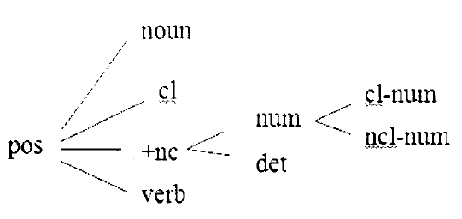
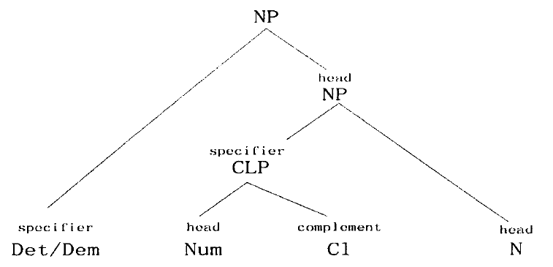
三、汉语名词性量化结构HPSG句法分析

Slide 22
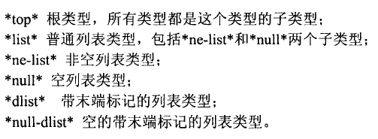
四、汉语名词性量化结构分析实验的类型化特征结构设计

Slide 23
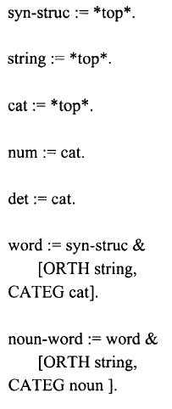
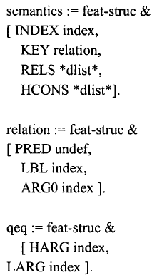
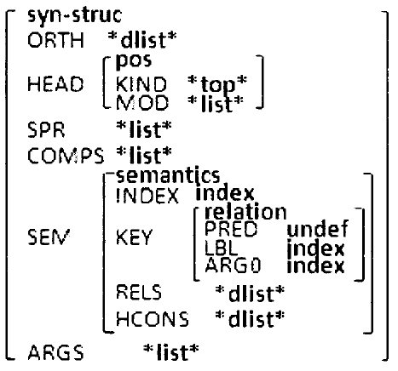
四、汉语名词性量化结构分析实验的类型化特征结构设计

Slide 24
四、汉语名词性量化结构分析实验的类型化特征结构设计
对名词与单位词的搭配进行约束的特征
语义类型、取值为event 或 object
所有EP组成的无序列表
中心语语义信息
该结构中所有元素的列表
辖域约束信息
Notes:
只要符合TFS形式规范的，都可以在LKB上跑，所以设计者可以根据自己的需要设计相应的复杂特征集，不一定按照HPSG的标准来。

Slide 25
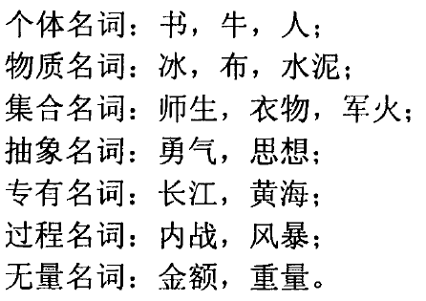
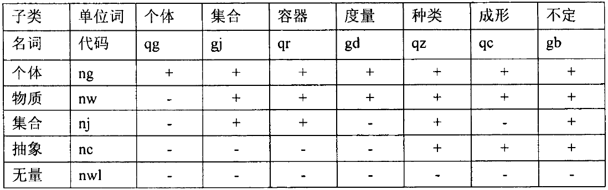
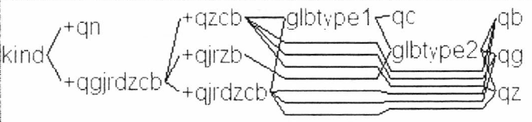
四、汉语名词性量化结构分析实验的类型化特征结构设计
抽象名词对应的单位词类型
无量名词对应的单位词类型
个体名词对应的单位词类型
物质名词对应的单位词类型
集合名词对应的单位词类型

Slide 26
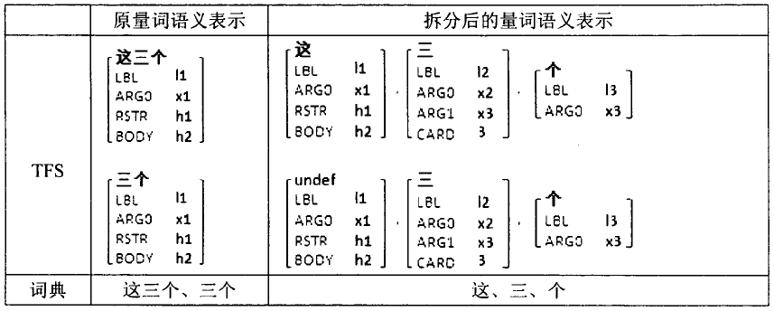
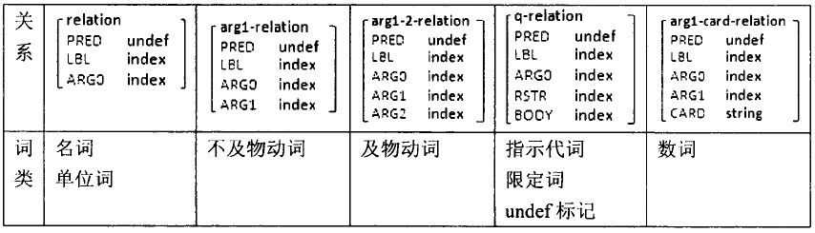
四、汉语名词性量化结构分析实验的类型化特征结构设计

Slide 27
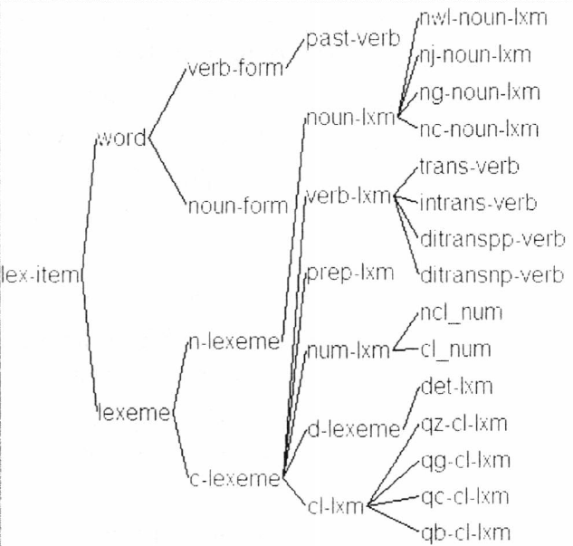
四、汉语名词性量化结构分析实验的类型化特征结构设计
无量名词
集合名词
个体名词
抽象名词
syn-struc ---
不强制搭配单位词的数词
强制搭配单位词的数词
指示词
种类单位词
个体单位词
成形单位词
不定单位词

Slide 28
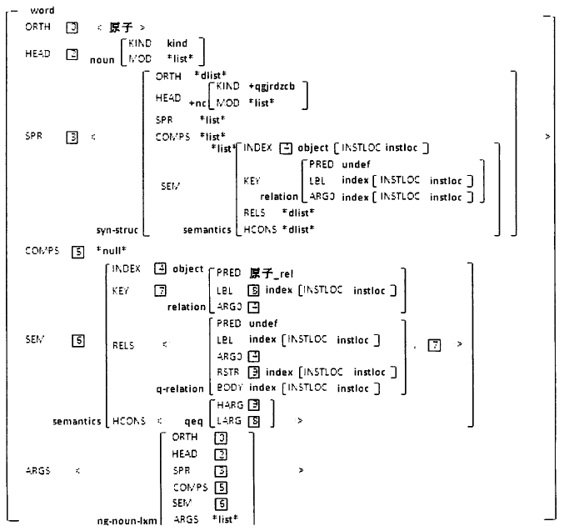

Slide 29
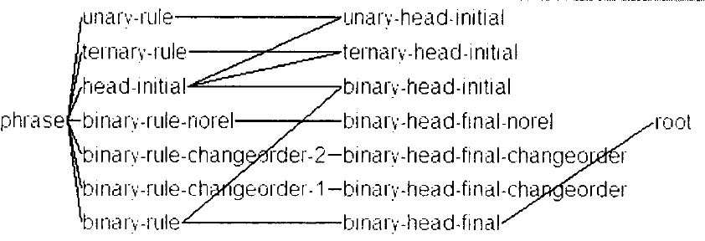
四、汉语名词性量化结构分析实验的类型化特征结构设计
Notes:
phrase 类型即为短语；
unary-rule 规定了一个只含有一个元素的短语，binary-rule 规定了一个含有两个元素的短语，ternary-rule 规定了一个含有三个元素的短语；
二元短语有3条特殊的类型规定：binary-rule-changeorder-1、binary-rule-changeorder-2 和 binary-rule-norel，这三个类型分别对应三种特殊结构的二元短语，在与名词短语处理相关的规则中会用到；
head-initial 类型则定义了无论是多少个元素的短语，其中心语都是第一个元素。
unary-head-initial 定义了一个中心语是其本身的一元结构；
binary-head-initial 定义了一个中心语是第一个元素的二元结构；
ternary-head-initial 定义了一个中心语是第一个元素的三元结构；
binary-head-final 定义了一个中心语是第二个元素的二元结构；
binary-head-final-norel、binary-head-final-changeorder-1、binary-head-final-changeorder-2 均为中心语是第二个元素的二元结构，通过继承关系，其结构特征分别与前面定义的三种特殊二元结构的特征一致。

Slide 30
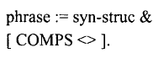
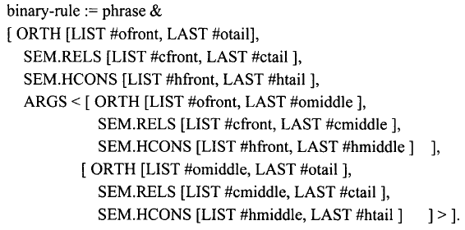
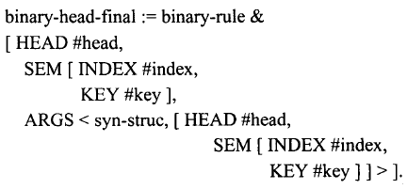

四、汉语名词性量化结构分析实验的类型化特征结构设计

Slide 31
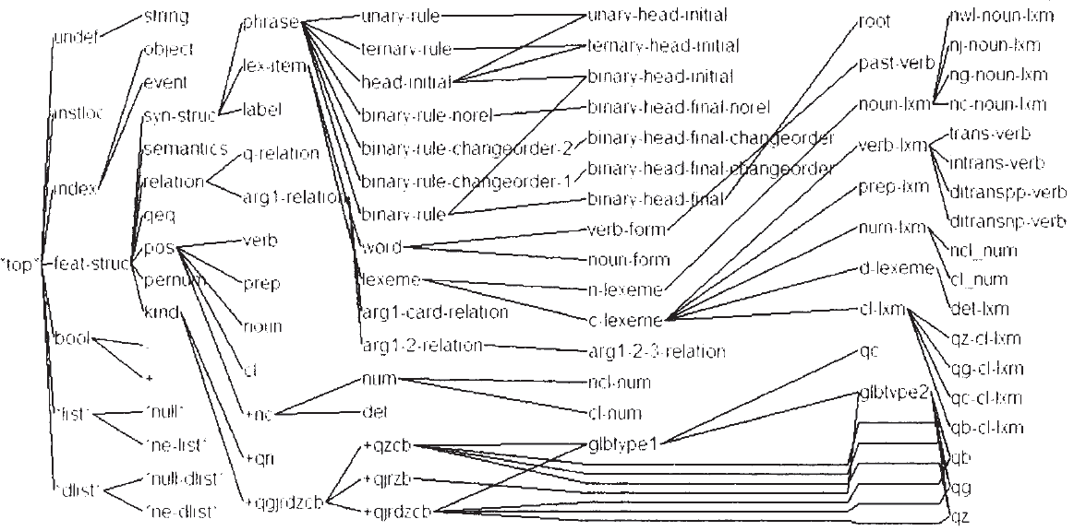
四、汉语名词性量化结构分析实验的类型化特征结构设计
类型层级全貌

Slide 32
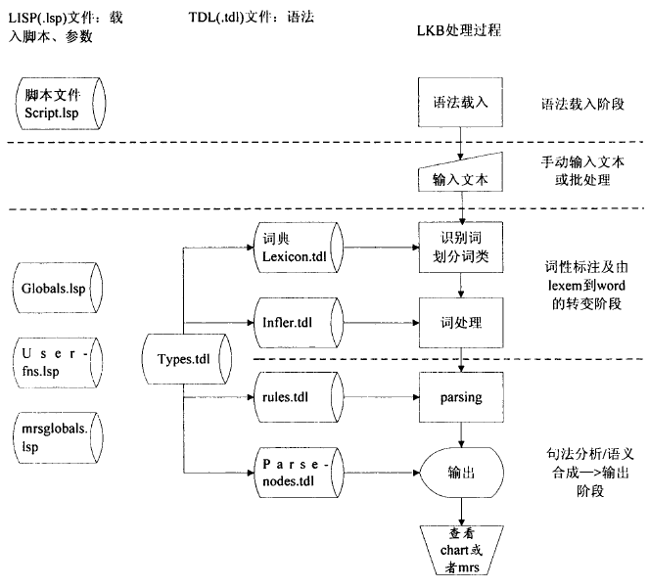
五、系统实现

Slide 33
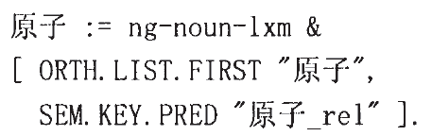
五、系统实现

Slide 34
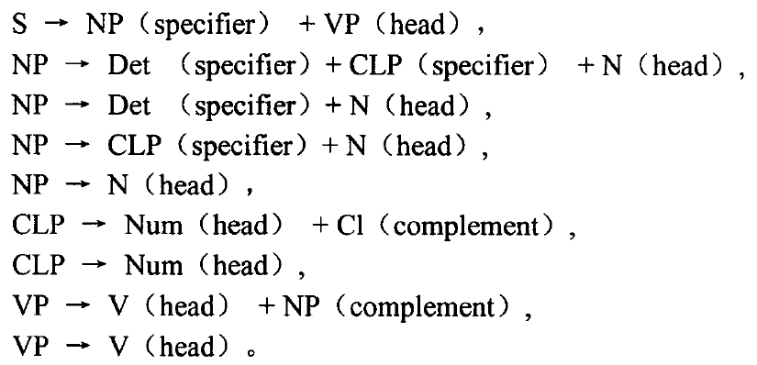
五、系统实现

Slide 35

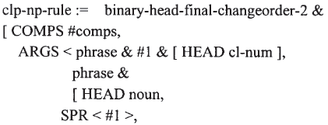
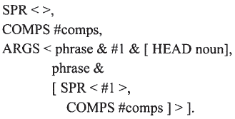

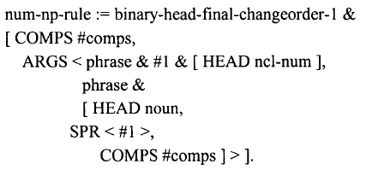
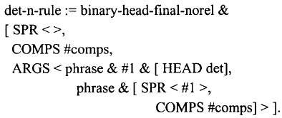


五、系统实现

Slide 36
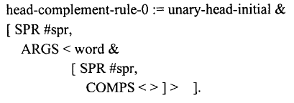
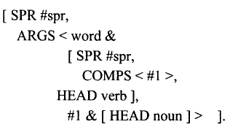

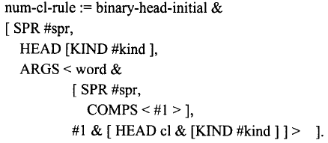
五、系统实现

Slide 37
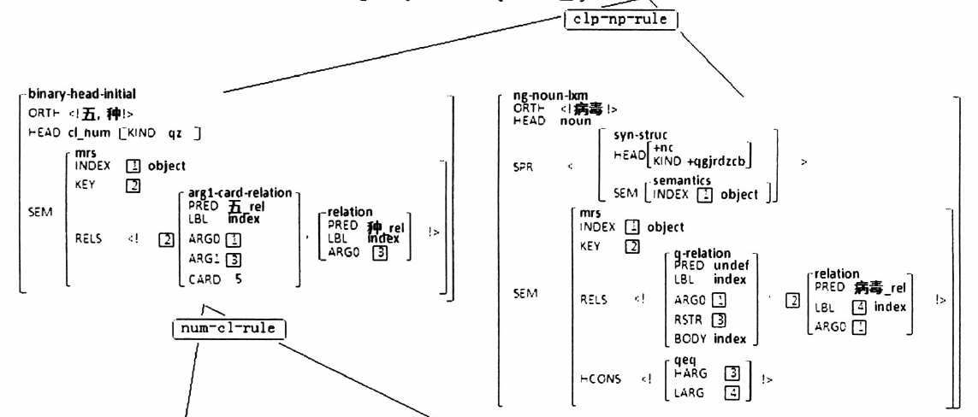
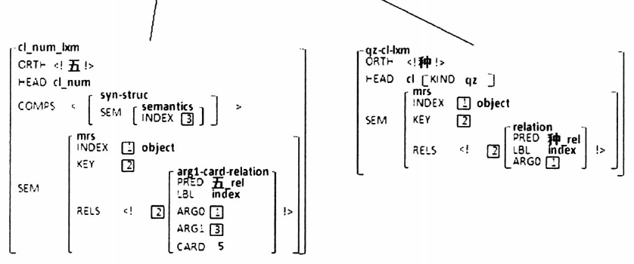
五、系统实现

Slide 38
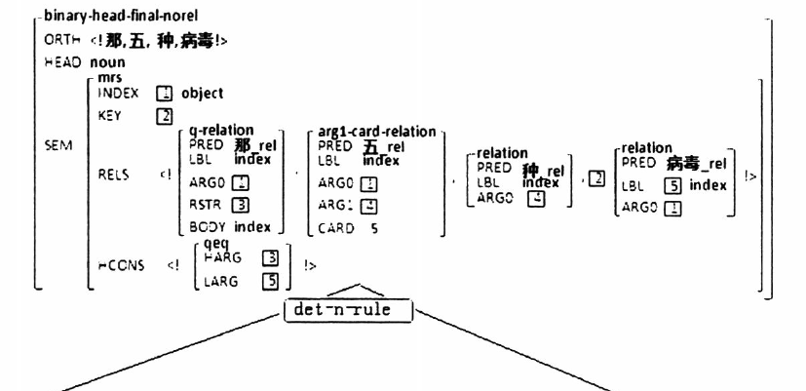
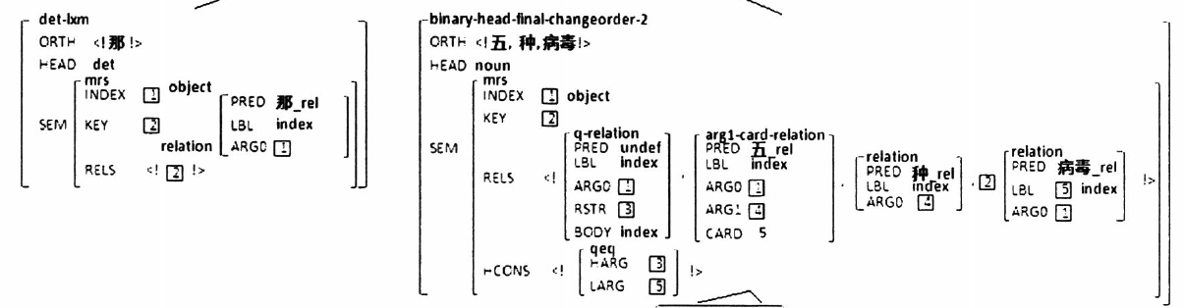
五、系统实现

Slide 39
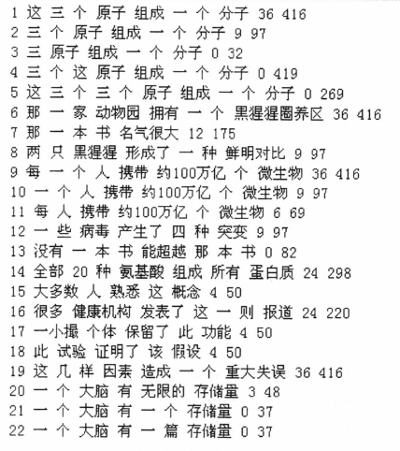
六、实验及分析
缺单位词
数量结构和指示词位置颠倒
数量结构重复
“那本书”中数词省略，知识库没有允许这一合法现象
无量名词“存储量”不能与任何单位词搭配

Slide 40
总结：最小递归语义的四个特点
保证表示语义信息的能力足够强大，研究者所关心的语义都能被表示出来（Expressive Adequacy）；
保证可计算性（Computational Tractability）；
和语法模块兼容（Grammatical Compatibility）
通过 handle 和 label 等机制的设计（详见后续幻灯片），使得扁平结构具备表示量词辖域等需要结构嵌套才能表示的现象。这样做一是降低了计算复杂度，二是允许语义不充分赋值（Underspecifiability），也就是当信息不足以对语义进行消歧的时候，用单个语义表示来表示歧义结构，而不是把所有的歧义结构全部生成出来——正所谓“让歧义飞一会儿”。
{l0，{l1：所有(x1，h1，h2)，l2：人(x1)，l3：携带(e1，x1，x2)，
l4：约100万亿个(x2，h3，h4)，l5：微生物(x2)}，
{l0 qeq l3，h1 qeq l2，h3 qeq l5}}

